Slide 1
KAGRA用
アウトプットモードクリーナの開発Ⅳ
2016/9/21 物理学会
粕谷順子，宗宮健太郎
東工大
KAGRA Collaboration

Slide 2
Outline
1 Output Mode-cleaner(OMC)
2 OMCの共振器長制御
・ これまでのOMC共振器 制御実験
・ OMC 共振器長制御実験の問題点
・ 解決方法
3 OMCの姿勢制御
4 今後の課題
5 まとめ

Slide 3
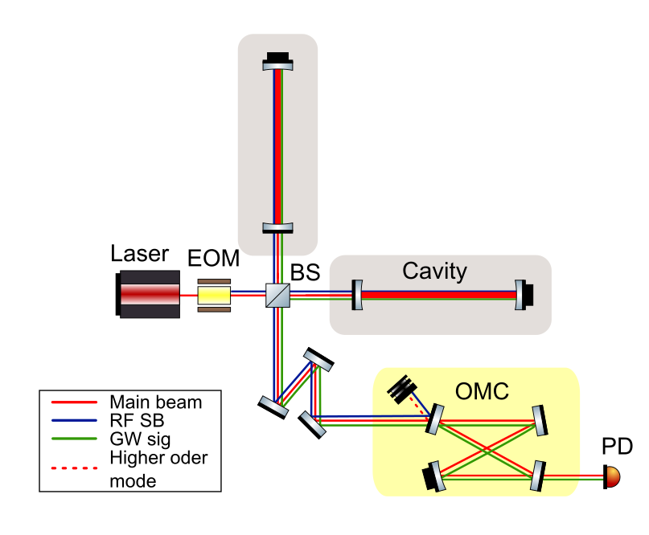
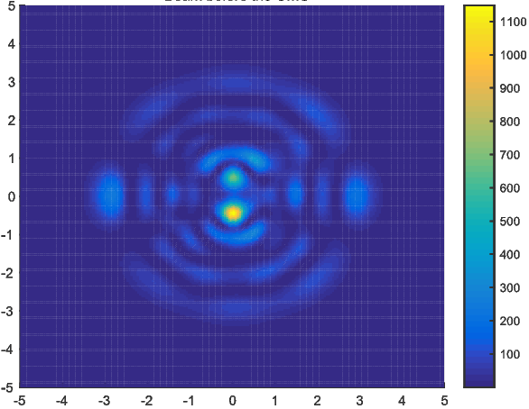
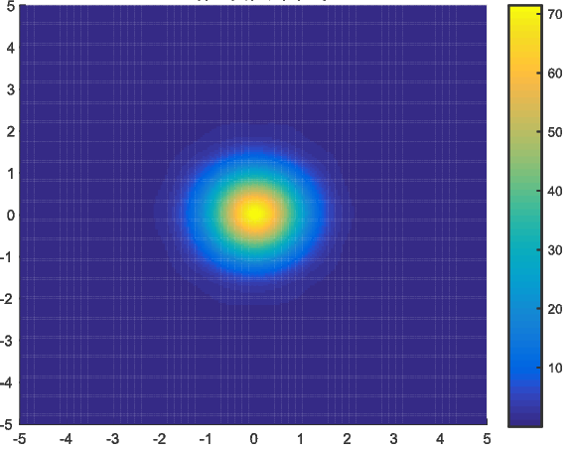
1 Output Mode-Cleaner (OMC)
KAGRAでは信号抽出にDC Readoutを用いる
DC Readoutでは干渉計から漏れ出た
キャリア光をローカルオスシレータとして
使用するため，
①キャリア光の高次モード
②RF sideband
を除去する必要がある．
OMC前の
ビーム
OMC後の
ビーム

Slide 4
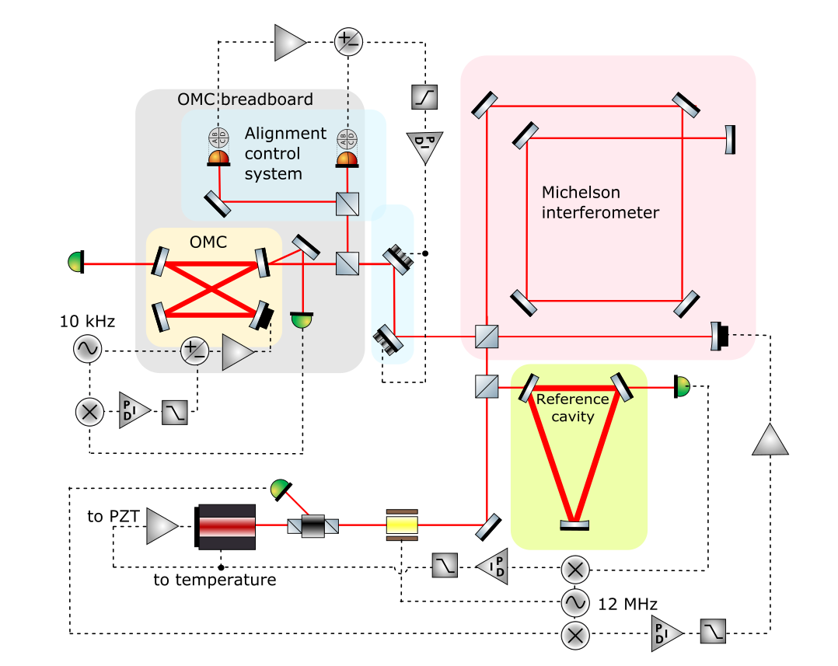
1 Output Mode-Cleaner (OMC)
テーブルトップ実験(＠東工大)の実験系

Slide 5
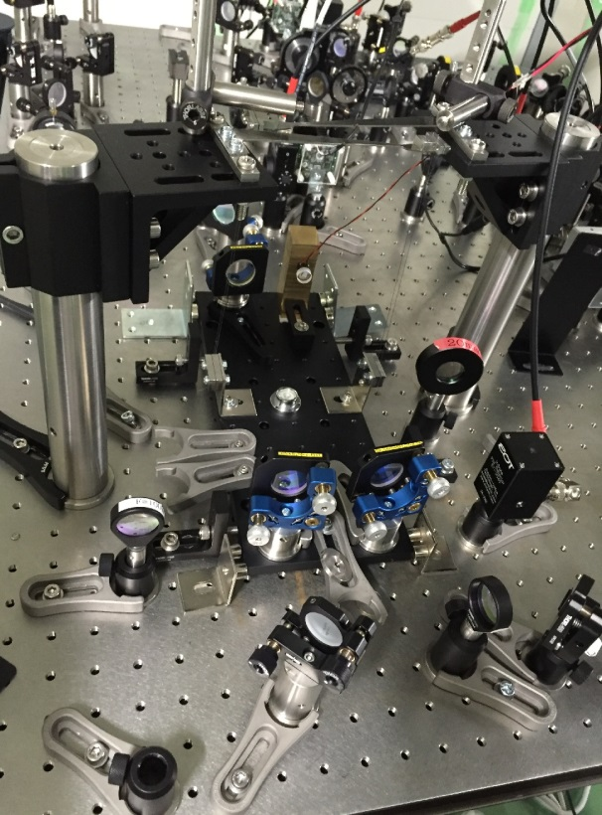
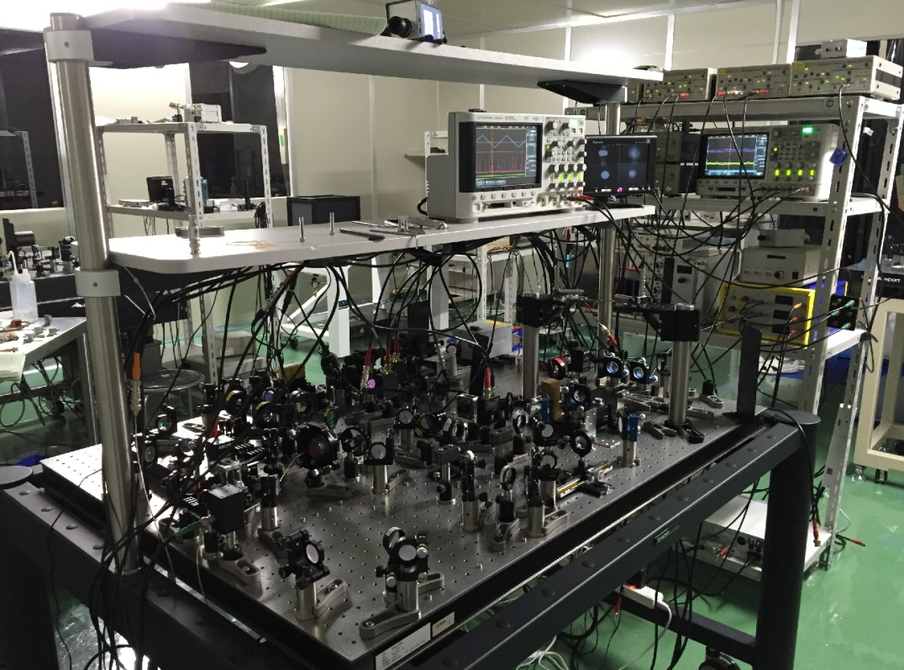
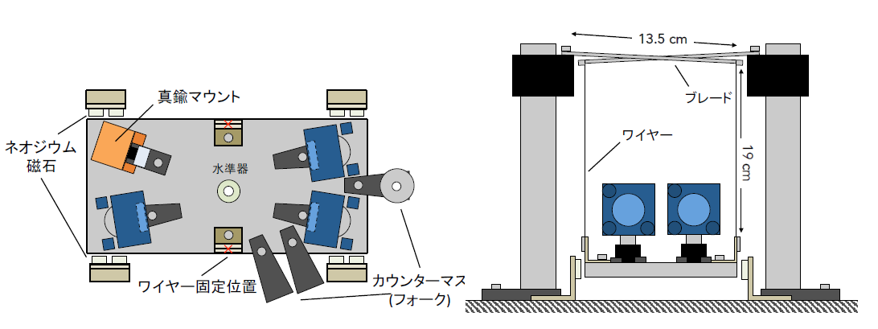
2 OMCの共振器長制御実験
現在のOMC共振器長制御
プロトタイプOMC
板ばねで懸架
OMC光学定盤と制御機器
@東工大 バンデ

Slide 6
2-1 これまでのOMC共振器長制御実験
14 粂田さん，15 矢野さんによるPDH制御実験
GW
MI
透過光
DC
オフセット
＝
GW
CD
DC readoutで
MIのキャリア光の一部を
漏れださせる
重力波信号とDCオフセットで
ビートを取り信号を抽出する
MIのエンドミラーの反射率差による
CD(contrast defect)がのこる．
DC
オフセット
OMC
反射光
ΔLOMC
ΔLOMC
RF SB
RF SB
＝
ΔLOMC
CD
CDによりΔLOMCが傾き
PDH法により信号抽出可能

Slide 7
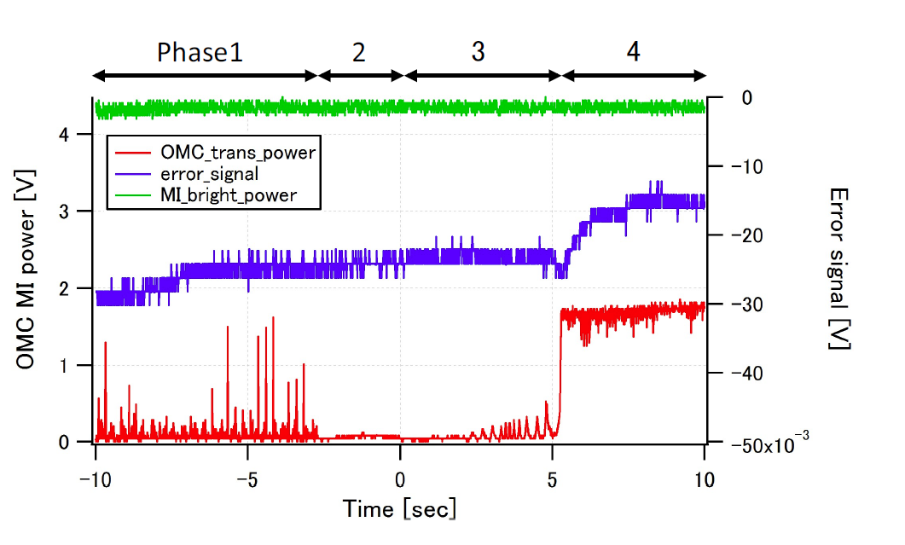
2-1 これまでのOMC共振器長制御実験
OMCロックの流れ
エラー信号を
PZTにフィードバック
PZTオフセットを
調節
OMC ロック
OMC内PZT
発振器で振る

Slide 8
2-2 OMC共振器長制御の問題点①
問題① 反射率差(CD)があることを仮定した制御
CDがある場合・・・
CDがない場合・・・
DC
オフセット
信号抽出可能
OMC
反射光
ΔLOMC
RF SB
RF SB
ΔLOMC
＝
ΔLOMC
CD
信号抽出不可
OMC
反射光
ΔLOMC
RF SB
＝
ΔLOMC
RF SB
CDが無い場合RF SBとビートを取りOMCのエラー信号をとることができない→CDが無くても制御できる制御方法が必要

Slide 9
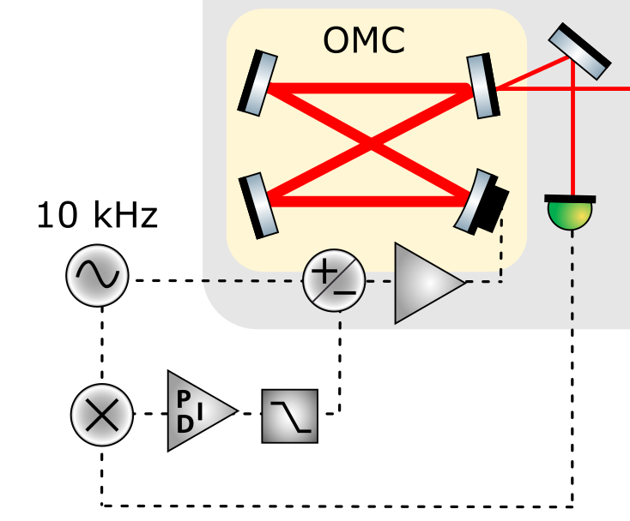
2-3 Dither制御(問題①)
共振器制御をDither制御にしてRF SBが無い場合も制御可能に
DCオフセットに10 kHzのDither 信号を生成．ΔLOMCとビートをとり
OMCのエラー信号を抽出．
10 kHz
Dither 信号
OMC
反射光
Dither制御
DC
オフセット
Dither 信号
ΔLOMC
フィードバック 信号
現在実験準備中

Slide 10
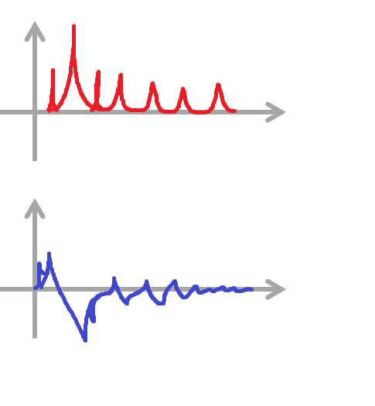
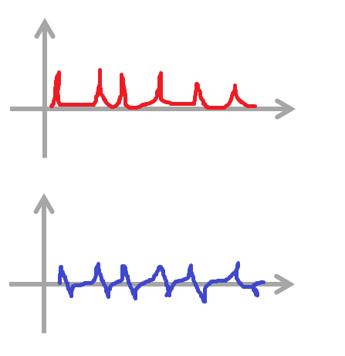
2-4 OMC共振器長制御の問題点②
問題② MIダーク時にOMC共振器内のPZTに電圧を加えてOMCをTEM00モードにロックするのが困難
MI片腕ブロック
MIダークロック
00モード
OMC
透過光
PD
SB SB
高次モード
sec→
00モードが
ほぼない
OMC
エラー
ロックする場所が
分からない
MIをダークにするとOMCのTEM00モードが少なくなり
ロックする場所が分からなくなってしまう

Slide 11
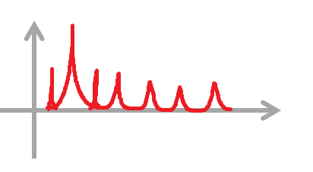
MIダークロック時にOMC透過光の揺れが激しく
TEM00モードにロックするのが困難
⇒レーザーの周波数安定化が必要
2-4 OMC共振器長制御の問題点②
問題② MIダーク時にOMC共振器内のPZTに電圧を加えてOMCをTEM00モードにロックするのが困難
横モード間：20 MHz
RF SB：12 MHz
SB SB
RF SBが見やすいように
MIにアシンメトリを追加(15cm，150cm)
2つのRF SBの中心に位置にTEM00モード光があるので
RF SBの中心にロックするようにオフセットを加える
このオフセット追加作業中にMIがドリフトすると
OMCをTEM00モードにロックできなくなってしまう
→レーザーの周波数安定化が必要

Slide 12
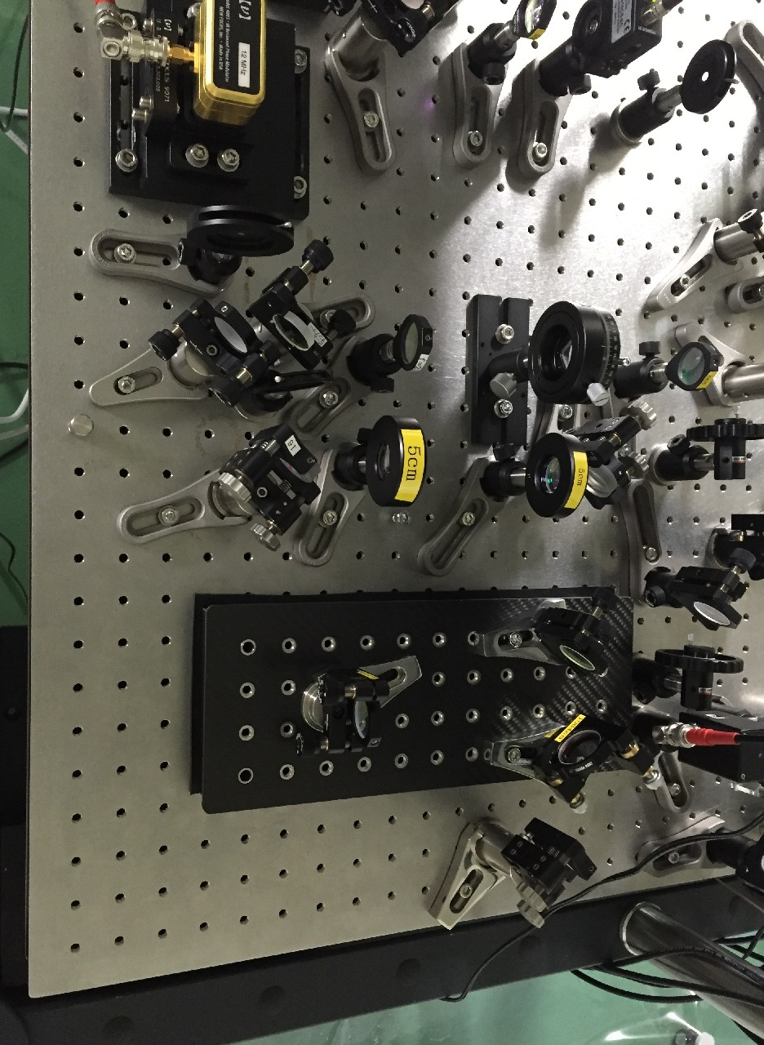
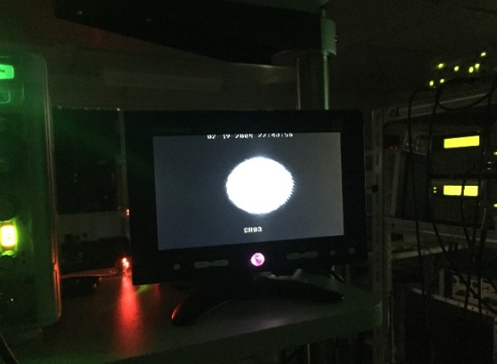
2-5 Reference Cavity(問題②)
Reference Cavity でレーザー光の周波数安定化
MI 前でレーザー光の一部を取りだしカーボン板上の三角キャビティに入射，
エラー信号をレーザーの周波数に返してロックすることで周波数を安定化．
↑ to MI
↑ to PD
R=100% Rc=1.5m ×1
R= 98% flat ×2
L=380mm
Finesse 78 (計算値)
2%反射
ビームサンプラ
カーボン板
↑Reference Cavity
周波数ロック時
透過光
←to laser

Slide 13
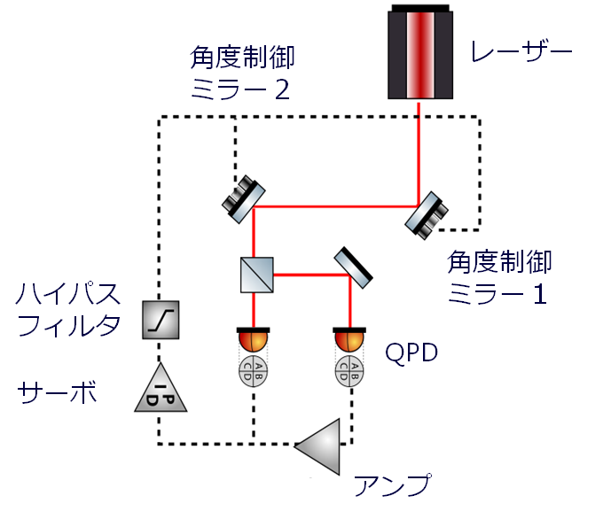
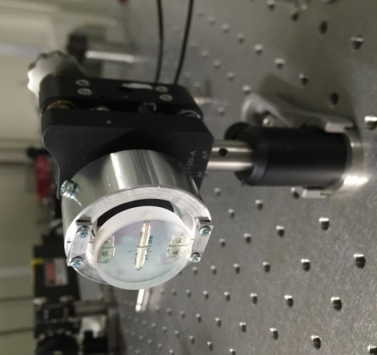
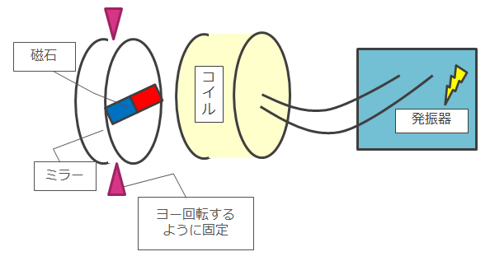
3 OMCの姿勢制御
防振系でカバーできない低周波領域では姿勢制御が必要．
角度制御ミラーを製作し，プロトタイプ実験(粕谷 学士卒業論文)．
2つのQPDで干渉計とOMCの相対位置(tilt, centering)を検出
角度制御ミラーに相対位置の情報をフィードバック
鏡の背面に磁石を接着
後ろにコイルを置き
コイルに流す電流で
角度を調節

Slide 14
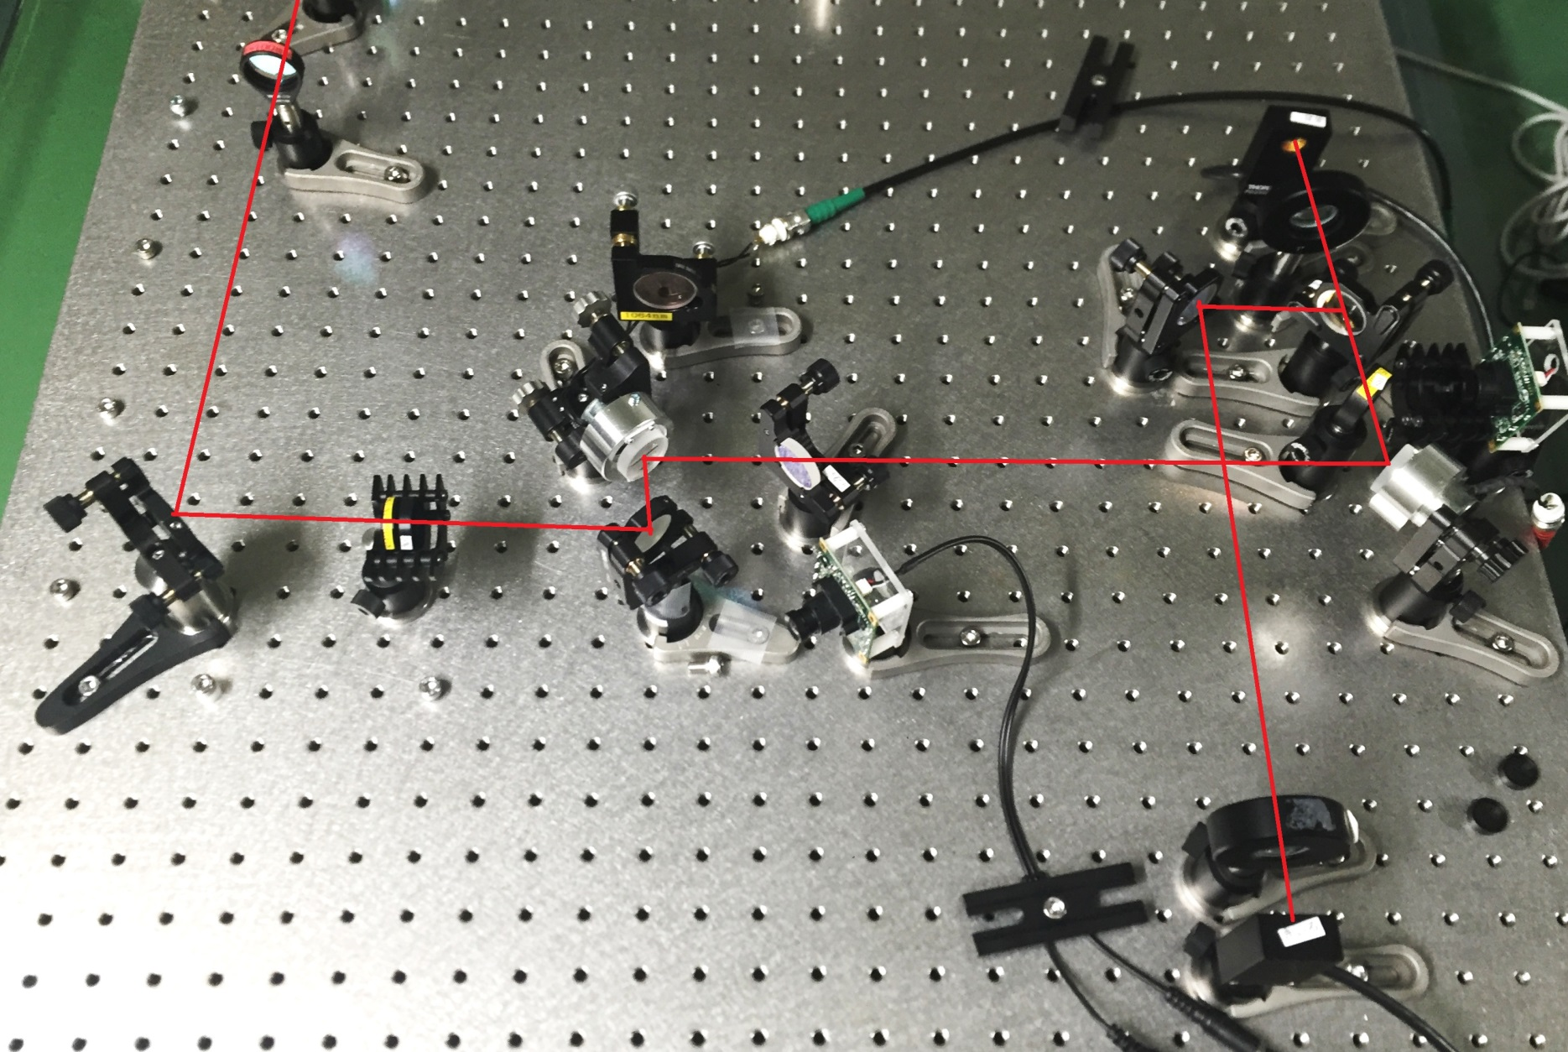
3 OMCの姿勢制御
光学系(＠東工大)
レーザー↑
QPD１
角度制御
ミラー1
角度制御
ミラー2
QPD２

Slide 15
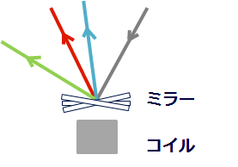
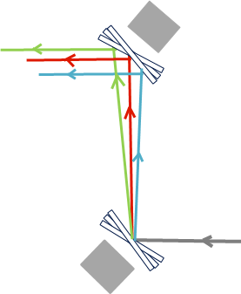
3 OMCの姿勢制御
Tilt
Centering
プロトタイプ実験ではTilt, Centering ともにUGF 100 Hz, 位相余裕 30 deg
CDがない場合・・・

Slide 16
4 今後の課題
テーブルトップ実験(＠東工大)の実験系 今後の予定(一部省略)
姿勢制御系をOMC ブレッドボードに移動
未完
アシンメトリMI ロック
完了
OMC
Ditherロック
未完
Reference cavity ロック完了
OMC MI RC
同時ロック
できるだけ早く

Slide 17
5 まとめ
1 制御安定化を目指し共振器長制御をdither制御に変更 準備中
2 周波数安定化のためにReference cavityを追加 ロック済み
3 姿勢制御系を開発(未導入)
4 できるだけ早くOMC MI Reference Cavityを同時ロック
ありがとうございました

Slide 18
補足

Slide 19
2-2 OMC共振器長制御の問題点①
問題① 制御が不安定 & RF SBのアンバランスに頼った制御方法
現在の制御系だとDetuneしないとRF SBのアンバランスがなくなり
OMCのエラー信号を抽出できない
DC
オフセット
信号抽出不可
OMC
反射光
RF SB
アンバランスなし
ΔLOMC
RF SB
＝
RF SB
ΔLOMC
RF SBのアンバランスがなくても制御できる制御方法が必要

